Slide 1
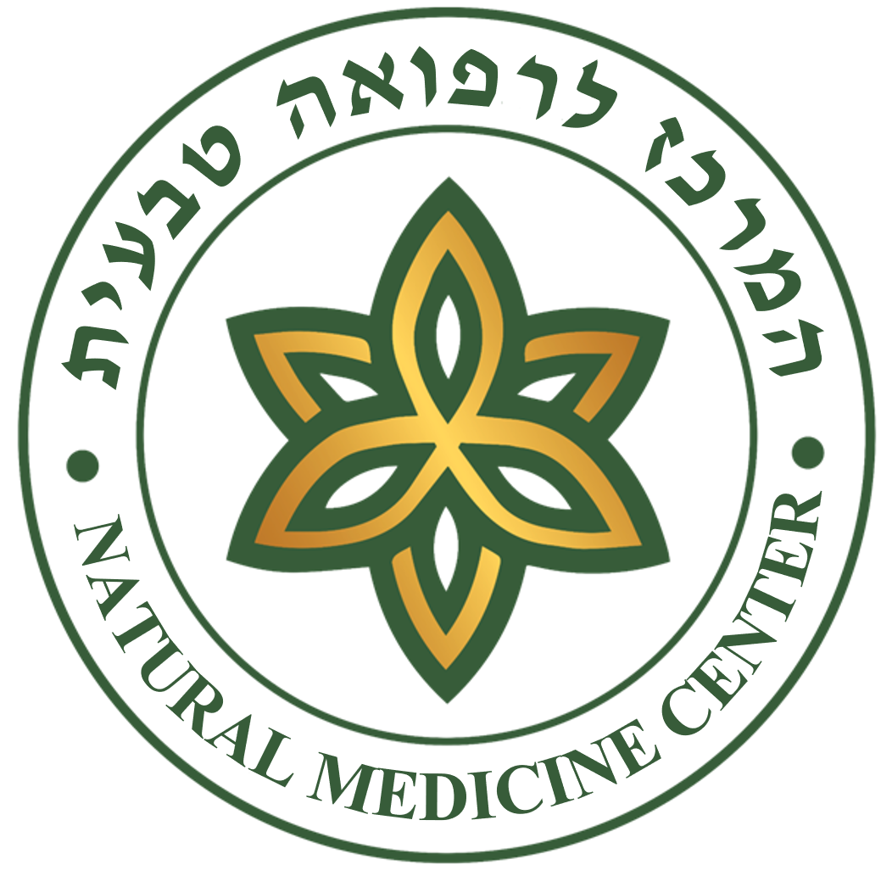
תזונת
10 / 10 / 80
המרכז לרפואה טבעית

Slide 2
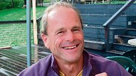
מבוא
את שיטת התזונה 80/10/10 פיתח ד"ר דאגלס גרהם.
ד"ר גרהם מנהל מרכז בריאות בפלורידה ארה"ב, הכולל מרכז הרצאות, סדנאות וטיפולים, קליניקות ועוד. ד"ר גרהם הינו מרצה מבוקש בביה"ס לנטורופתיה ולבריאות טבעית ברחבי ארה"ב.
השיטה מציעה למעשה תזונה טבעונית טרייה (raw food), דלת שומן ודלת חלבון. פירות מכל הסוגים הם בסיס התזונה, בתוספת ירקות (בעיקר ירוקים) וכמות מוגבלת של אגוזים/שקדים, זרעים/גרעינים ואבוקדו.
השיטה לא כוללת כלל מזון מן החי - בשר, עוף, דגים, חלב, ביצים.
וכמובן דוגלת במזון טבעי ללא מוצרים מעובדים ומתועשים. אפילו לא עיבוד ראשוני כגון ממרחים – טחינה, שקדיה, שמני מאכל, סוכרים מהטבע – סילאן, מייפל, תבלינים.
אלא המזון נאכל ברובו נא כפי שהוא גדל במצבו הטבעי.

Slide 3
מבנה התפריט
ד"ר גרהם קרא לדיאטה "דיאטת 80/10/10". (יחס קלורי ולא משקלי). המספרים מתייחסים להגבלת שיעור הקלוריות, על פני טווח הזמן של הדיאטה, משלושה רכיבי תזונה: פחמימות, חלבונים ושומנים, בהתאמה.
במילים אחרות, 80% מהקלוריות שלכם צריך להגיע מקבוצת הפחמימות, מקסימום של 10% מחלבון צמחי ומקסימום של 10% משומן צמחי.
לדוגמא בדיאטה של אדם מבוגר המכילה 2,000 קלוריות ביום בממוצע, 1,600 קלוריות יגיעו מקבוצת הפחמימות, עוד 200 קלוריות מחלבון צמחי ועוד 200 קלוריות משומן צמחי איכותי.
גרהם מציין שנוכל להשיג זאת בקלות אם נסדר את התפריט כך:
פחמימה - פירות וירקות 80%.
שומן צמחי – אבוקדו, אגוזים, שקדים, גרעינים וזרעים עד 5% (שכן הקלוריות בשומנים גבוהים יותר מפחמימה ומחלבון).
חלבון צמחי - קטניית-ירק כגון אפונה, שעועית ירוקה/צהובה, אדממה, אפשרי גם חומוס ביתי.

Slide 4
בני אדם מול בעלי חיים טורפים
האם נועדנו לאכול מאכלים מעולם החי ?
הליכה – יש לנו 2 ידיים + 2 רגליים ואנו מתהלכים בגו זקוף, לבעלי החיים יש 4 רגליים.
זנב - לבעלי חיים יש זנבות לנו אין.
לשון - לבעלי חיים יש לשון מחוספסת המסייעת לקירור הגוף וליקוק מים.
טפרים – לבעלי חיים טורפים יש טפרים באמצעותם הם מבתרים את הבשר.
אגודל נגדי – לבני אדם קל מאוד לקטוף פרי מהעץ, אריה לא מסוגל לעשות זאת.
פריון – בעלי חיים לרוב ממליטים מס' ולדים בהריון אחד, בני אדם לרוב 1.
אורך המעי - של הטורפים סביב 2.5 מטר שלנו סביב 9 מטר.
פטמות – לבעלי חיים יש מס' בלוטות הנקה לעומת 2 לבני אדם.
שינה – טורפי בשר ישנים סביב 18 שעות ביממה, בני אדם סביב 8 שעות.
אוכל מזוהם – בעלי חיים מעכלים בקלות אוכל מזוהם בבוץ ולכלוך, בני אדם יסבלו מקלקול קיבה אם יאכלו כך.

Slide 5
בני אדם מול בעלי חיים טורפים
האם נועדנו לאכול מאכלים מעולם החי ?
תאבון – בעלי חיים מתגרים מראיית והרחת בעל חיים אחר או מריח משחטת עופות, בני אדם סולדים מריח בית מטבחיים ולא מתגרים מראיית איבריים פנימיים של בעלי חיים.
ויטמין C – בעלי חיים מייצרים בגופם את הויטמין. בני אדם חייבם לקבלו מהמזון, ניחשתם נכון הויטמין נמצא בעולם הצומח בלבד.
שיניים – לבעלי חיים יש הרבה יותר שיניים טוחנות + ניבים לקריעת הבשר. השיניים שלנו דומות יותר לאוכלי עשב.
ערך P.H – חומצת הקיבה של הטורפים חזקה פי 10 משל בני אדם.
אנזימי עיכול - לבעלי חיים טורפים אין אנזימים לפירוק פחמימות כגון עמילאז.
גודל הכבד – לטורפים יש כבד גדול באופן יחסי לגודל גופם, אצל בני האדם גודל הכבד זהה לגודל הכבד של החיות אוכלי הצומח.

Slide 6
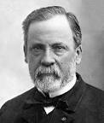
למה אנחנו הורסים את המזון שלנו
עד המאה ה 19 ובמהלכה היו הפירות והירקות מצרך מזון מבוקש מאוד ואנשים רבים ניזונו ברובם ממזון צמחי (הדבר כך עד היום בארצות מתפתחות כגון – אפריקה, סין העממית, הודו וכ'ו) אך כל הרעיון הגיע לסיומו בגלל מילה אחת – חיידקים!
לאחר שהמדען, לואי פסטר, פרסם את "תיאוריית החיידקים גורמי המחלות" בשנת 1878, התפתח הפחד מחיידקים לבעתה בלי נשלטת (הנמשכת עד היום לצערי...) הפחד הזה הוביל את הממסד הרפואי להמליץ על בישול ופסטור כל המזונות כאמצעי לשמירה על הבריאות. אנשים החלו לבשל את הפירות והירקות שלהם מחשש לקבלת זיהום. החלו להרתיח היטב את החלב ואת הביצים, ובכך למעשה הרסו הרבה מאוד מהערכים התזונתיים (היום זאת כבר תעשייה שלמה).
אגב התיאוריה של פסטר הופרכה שוב ושוב ע"י המדען רוברט קוך ויש אומרים שפסטר חזר בו על ערש דווי והודה כי חיידקים אינם הגורם העיקרי של המחלות, במקום זאת קבע כי מידת הרעילות הפנימית והחיצונית היא שמספקת מצע קיומי למחלות!

Slide 7
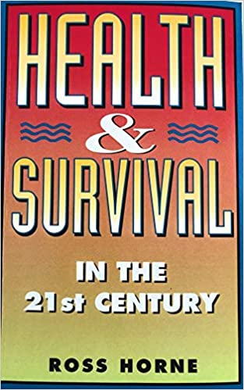
חיידקים טובים או רעים ?
יתושים אינם גורמים למים עומדים להסריח, זבובים אינם יוצרים ערימת צואה, אלה הם באים בכדי לפרק אותה. הדבר דומה גם לגבי חיידקים סביבנו ובתוכנו הם אינם יוצרים את הבעיות ואת המחלות שלנו. הם פשוט משגשגים באזורים רעילים, דלקתיים וזיהומיים בדיוק כמו היתושים והזבובים. אם ננקז את המים העומדים או נפנה את ערימת הצואה, היתושים והזבובים פשוט ילכו למקום אחר. באופן דומה החיידקים מתרבים ומפרקים את הפסולת הרעילה שבגופנו. אם נדאג לפנות את הפסולת הם יפסיקו להיות מקור הבעיה!
אחד הספרים שמסביר זאת היטב הוא ספרו של רוס הורן - בריאות והישרדות במאה ה-21 - Health & Survival in the 21st century

Slide 8
הנזקים בתזונה מעובדת
עודף חלבון מהחי גורם למחלות רבות כגון, חמצת מטבולית, יתר לחץ דם, השמנה, היפרלפידמיה, כשל לבלב, עומס כלייתי, סרטן ועוד.
בישול חלבונים בחום גבוה גורם לדנטורציה = שינוי המבנה המרחבי של החלבון, אשר פוגע בתפקודם ובספיגתם, גורם להם לחומציות יתר ולבסוף פוגע בגופנו.
בישול וחימום פוגע והורס את הנוטריאנטיים. אם ממש חייבים לבשל, אז ישנם מחקרים שמראים שבבישול קצר עד 45-40 מעלות רוב הוויטמינים נשארים.
בישול וחימום גורם להעלאת האינדקס הגליקמי של המזון והפיכתו ל P.H חומצי.
בישול וחימום שומן (כולל צמחי) גורם להפיכת מצב הצבירה שלו מצ'יס (נוזלי) למצב טראנס (מוקשה) – אחד הסכנות הגדולות ביותר בתעשיית המזון.
בישול וחימום בטמפרטורה גבוהה לאורך זמן גורם ליצירת אקריל אמיד – חומר קרצינוגני חזק.
לאנשים שאוכלים תזונה מעובדת נדרשים 48 שעות או יותר למעבר המזון במערכת העיכול, שבמהלכם המזון תוסס ומרקיב. ריחם הרע של הצואה ושל הגזים הנלווים מוכיחים שבמעי מתרחשת פעולת תסיסה וריקבון.
מזון מעובד מכיל – חומרים משמרים, חומרי טעם וריח (MGO), צבעי מאכל (מסרטנים), ממתיקים מלאכותיים (רעל עכברים), חומצות חזקות (הרס רירית מע' העיכול) ובנוסף הם מרוקנים מהגוף את מאגרי הוויטמינים והמינרליים מגופנו.

Slide 9
היתרונות בתזונת 10 / 10 / 80
מפסקים את ההתעללות בגופנו, אין רעלים שעליו לסלק, וכך גופנו יכול להתפנות לתהליך של בניה וריפוי אמיתי.
תזונת 80/10/10 נכונה משחררת את המעיים, וזמן סילוק הפסולת מתקצר ל-24 שעות או פחות, וכך נמנעת התפתחות טוקסמיה ממחזור הרעלים במעי.
התזונה קלה לעיכול, זמינה ומהירה להכנה.
התזונה זולה ושווה לכל כיס.
התזונה לא פוגעת באיכות הסביבה.
אין איבוד נוטריאנטיים חיוניים ולמעשה יש שפע של אנטיאוקסידנטיים.
רובו המוחלט של המזון בעל P.H בסיסי.
המזון הטרי מכיל למעלה מ 70% נוזלים כמו גופנו וכמו העולם.

Slide 10
4 הקריטריונים החשובים ביותר לבחירת מזון איכותי
כאשר אנו ניגשים לאכול מזון מסוים נשאל את עצמנו את 4 השאלות הבאות:
האם ניתן לאכול את המזון במצבו הטבעי, האם הוא טעים לנו כמות שהוא במצבו הטבעי או רק לאחר עיבוד, תיבול וכדומה?
האם המזון מכיל חומרים מזיקים ורעילים?
האם למערכת העיכול שלנו קל לפרק ולהטמיע את המזון או שהמזון גורם לקושי ולבעיות?
האם המזון מעניק לנו באופן טבעי נוטריאנטיים שחיוניים לבריאותנו?
במידה והמזון לא עולה בקנה אחד עם ההגדרות הנ"ל – אני פוסל אותו וממליץ גם לכם לחשוב פעמיים האם כדאי לצרוך אותו!!

Slide 11
תפריט יומי סטנדרטי בתזונת 80/10/10
ארוחת בוקר
שיק פירות עשיר בתוספת חופן עלים ירוקים (קייל/תרד/פקצ'וי/בייבי/סלרי/אצות וכו')
ארוחת צהריים
מרק ירקות עשיר בירקות שורש ועלים ירוקים, ניתן לשלב עד 10% חלבון קטנית-ירק.
ארוחת ערב
סלט ירקות עשיר עם נבטים, פטריות, עלים ירוקים, ניתן לשלב עד 10% שומן איכותי כמו - שמן זית כבישה קרה, אבוקדו, זרעי צ'יה, גרעיני חמנייה ודלעת.
ניתן להחליף את סדר הארוחות במהלך היום!

